Slide 1
Министерство образования РМ
Портфолио
Кузоваткиной Александры Александровны -
педагога дополнительного образования
Муниципального бюджетного учреждения дополнительного образования Атяшевского муниципального района «Атяшевский Дом детского творчества»
Ф. И. О. педагога: Кузоваткина Александра Александровна
Дата рождения: 20.12.1961
Образование: высшее
4. Какой вуз и в каком году закончили: МГПИ им. М.Е.Евсевьева,1983г
5. Специальность: учитель начальных классов
6 . Педагогический стаж: общий- 35, в данной должности -1
7. Квалификационная категория: -
Год аттестации: -
9. Прохождение курсов повышения квалификации- «Формирование индивидуального маршрута педагога в условиях непрерывного повышения педагогического мастерства» - 07.10.2019 - 25.10.2019г

Slide 2
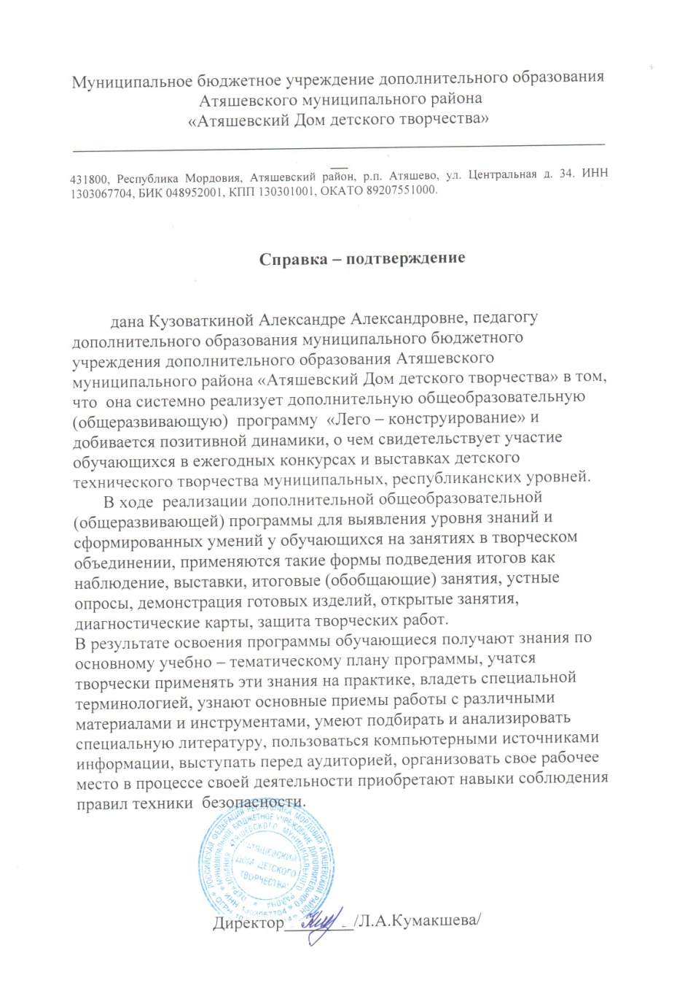
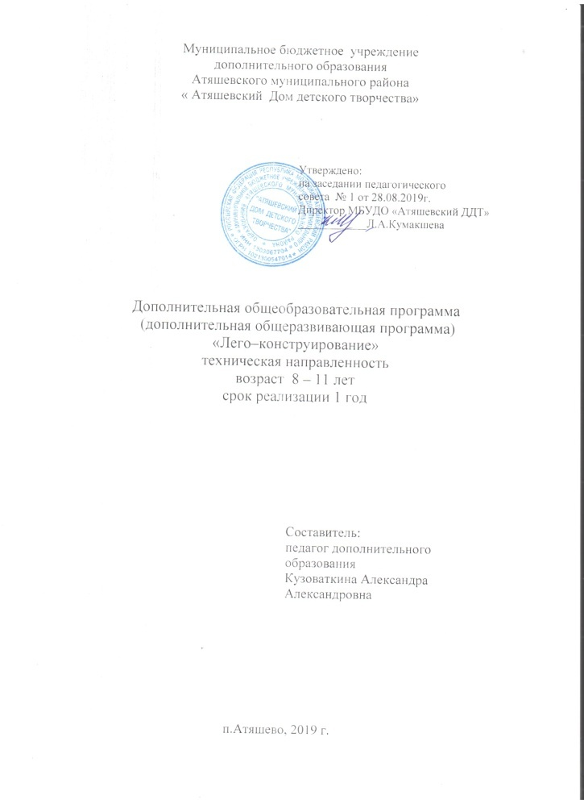
Реализация образовательных программ

Slide 3
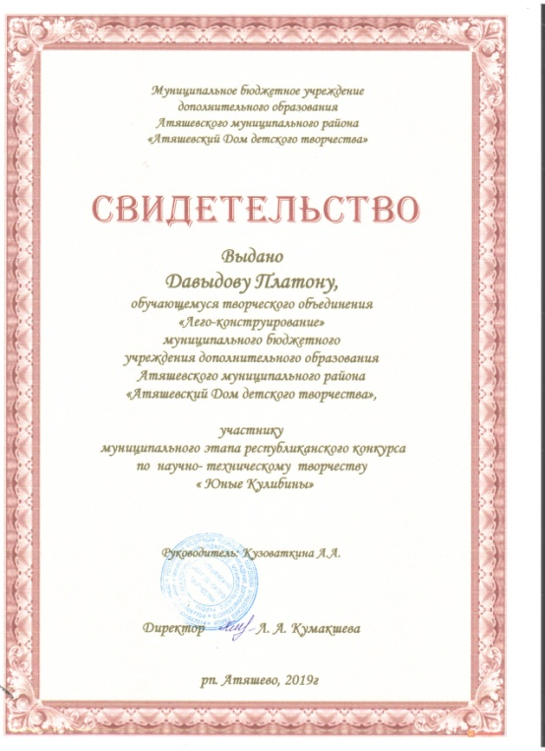
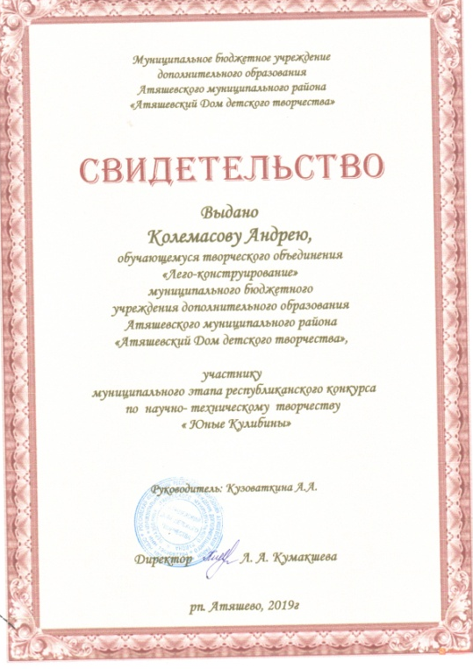
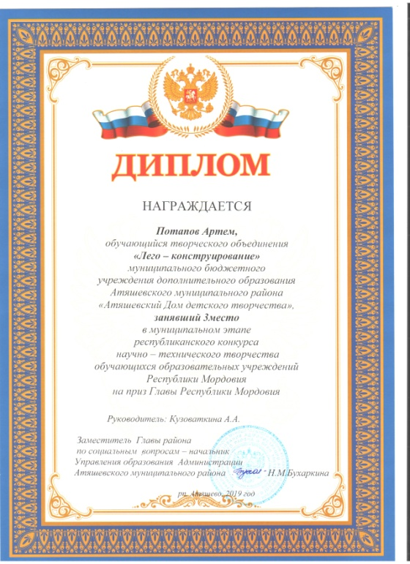
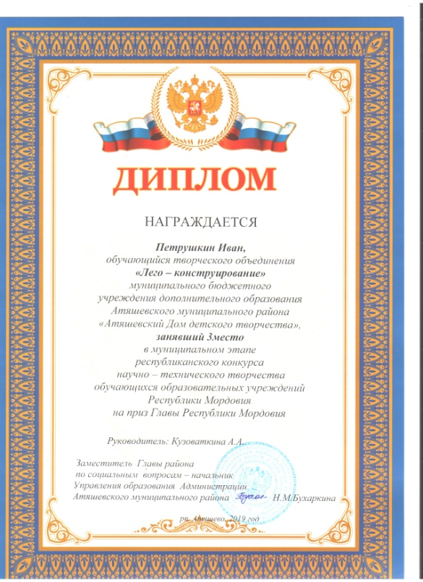
Участие детей в конкурсах

Slide 4
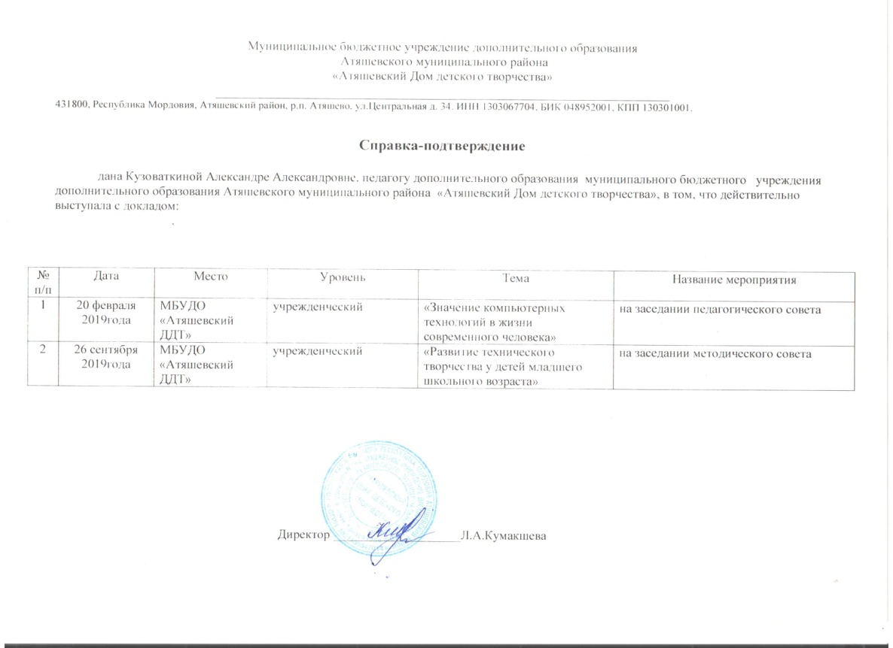
Выступления на заседаниях методических советов, научно-практических конференциях, педагогических чтениях, семинарах, секциях, форумах,радиопередачах (очно)

Slide 5
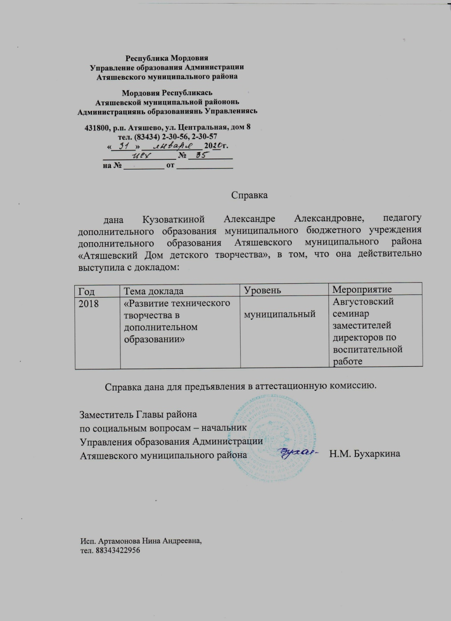

Slide 6
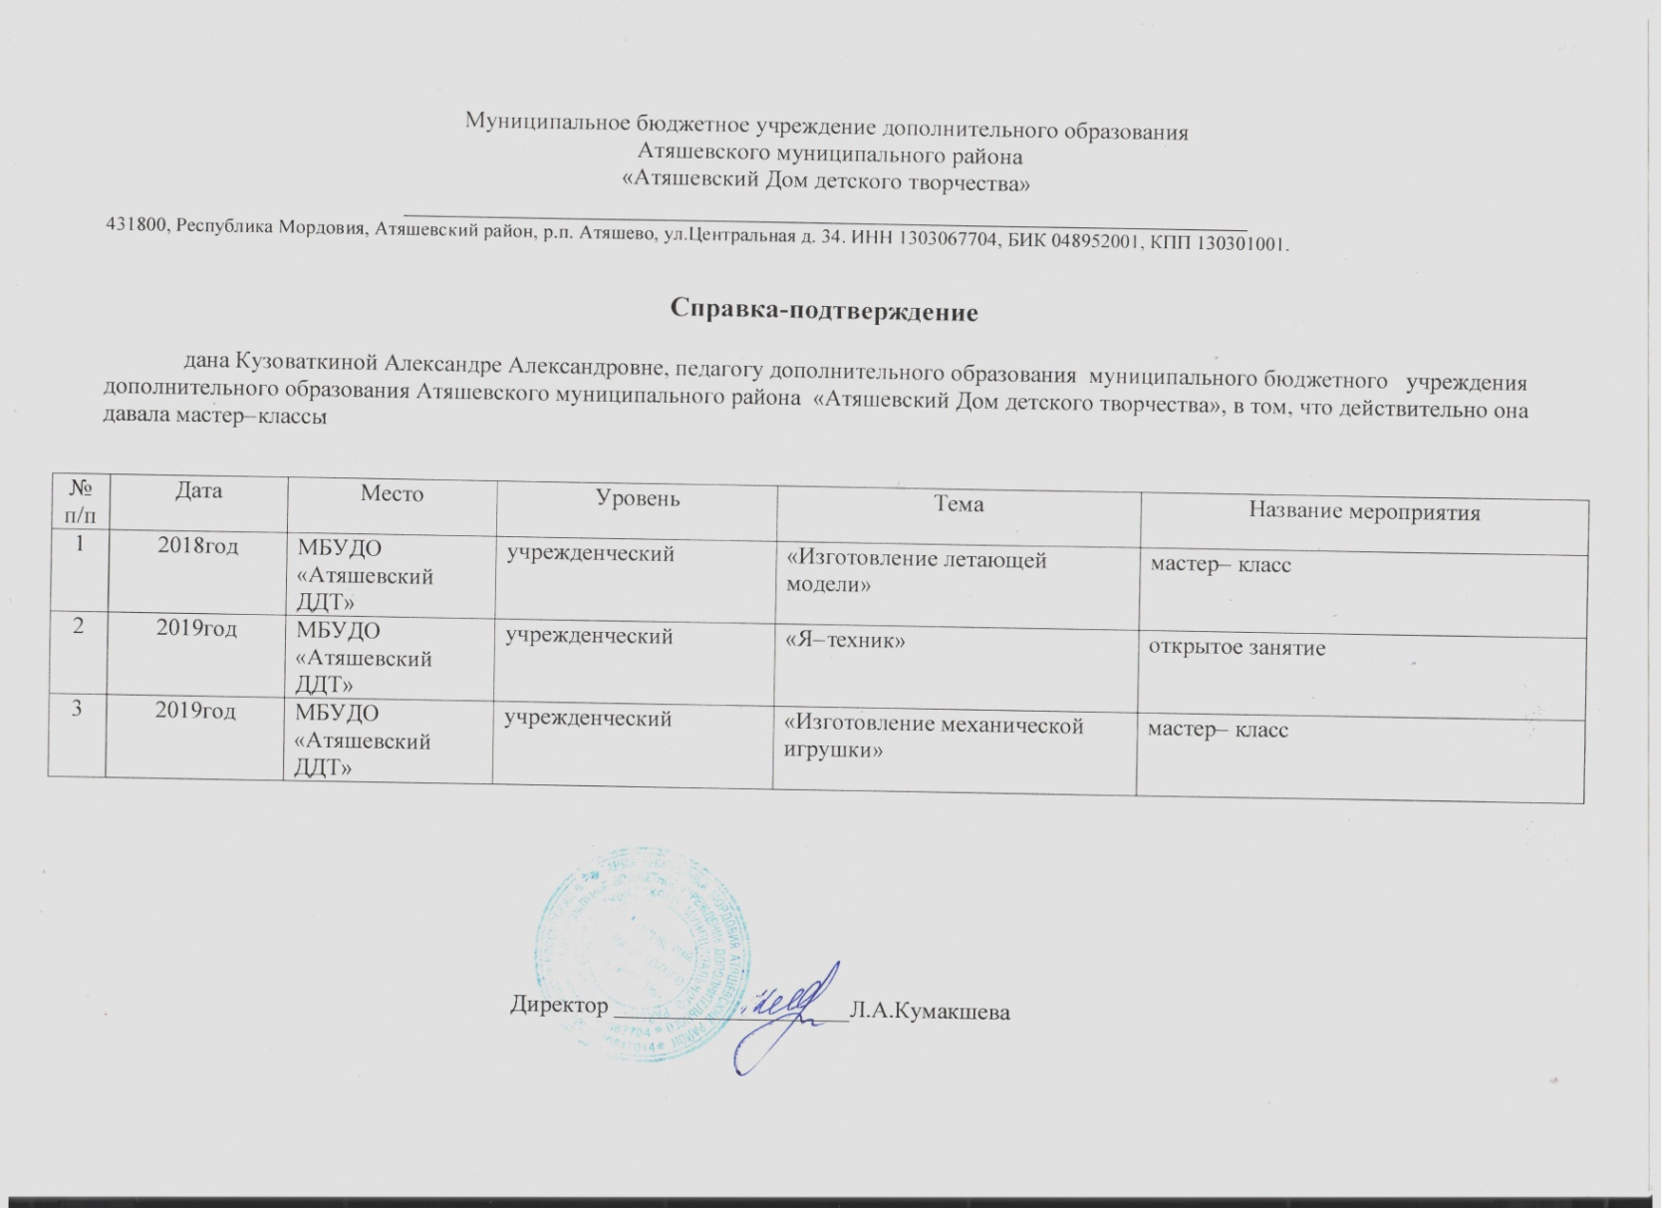
Проведение мастер - классов, открытых мероприятий

Slide 7
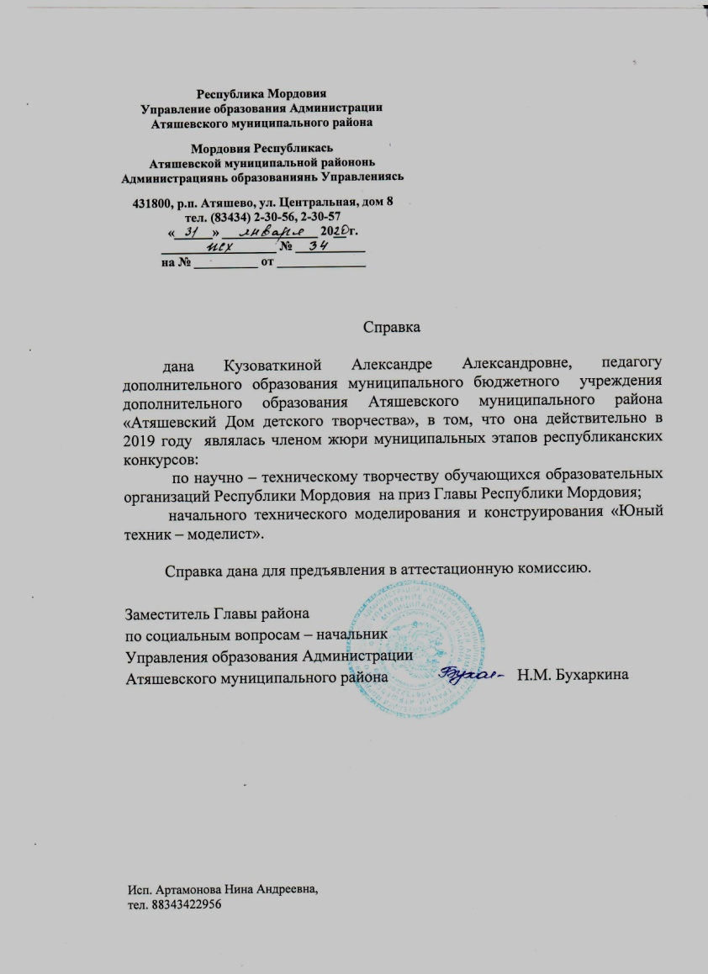
Общественно-педагогическая активность педагога: участие в комиссиях, педагогических сообществах, в жюри конкурсов

Slide 8
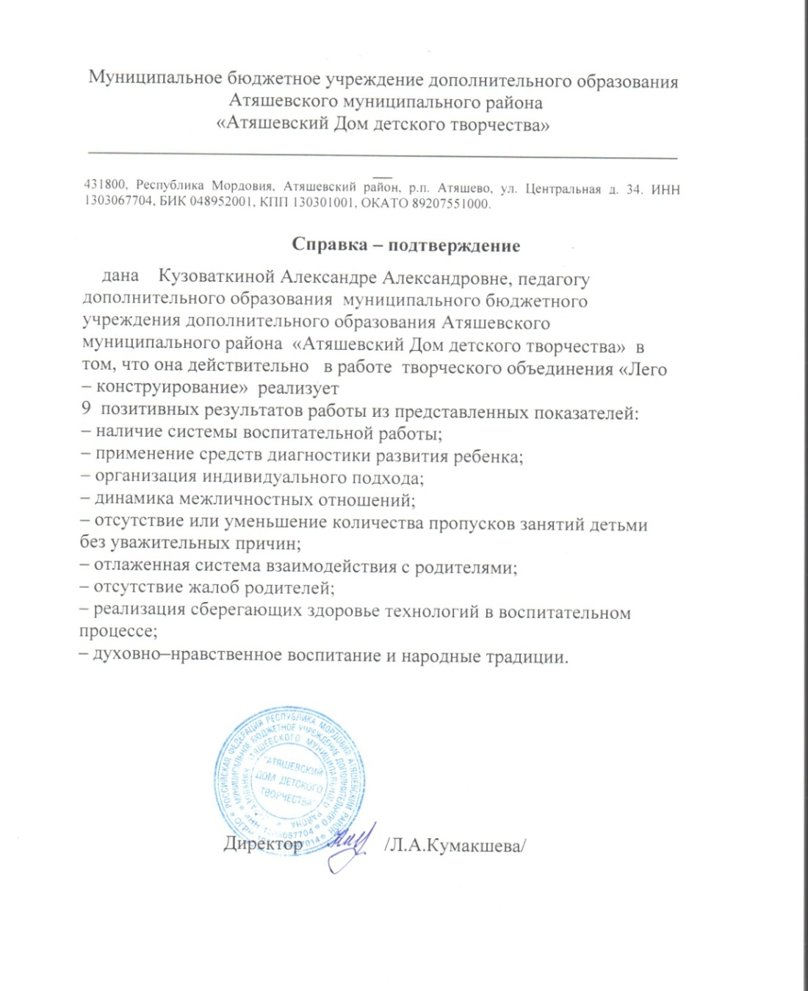
Позитивные результаты работы с детьми

Slide 9
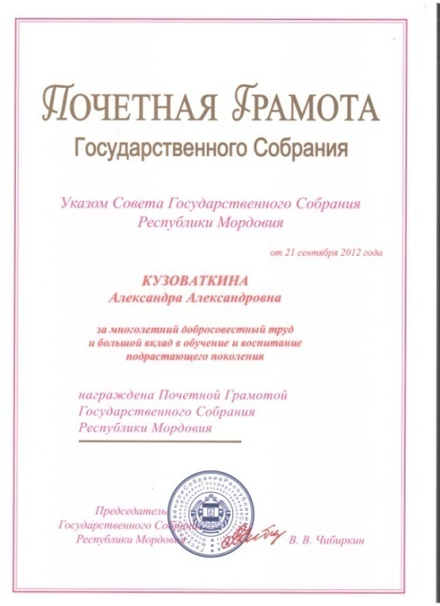
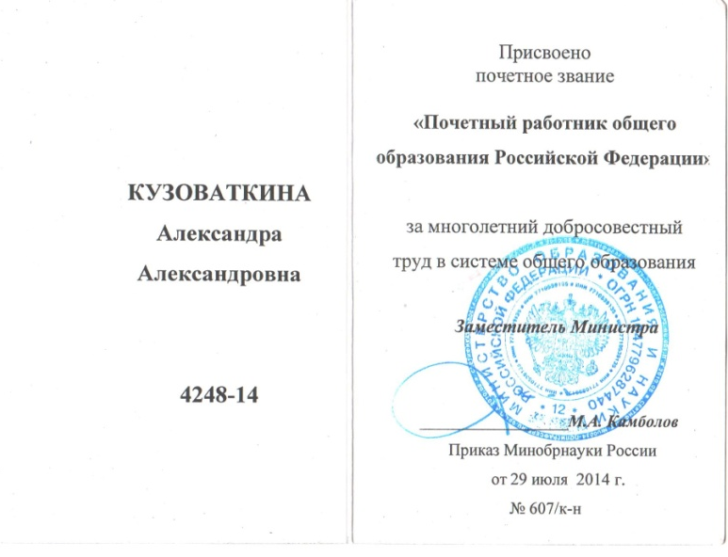
Награды и поощрения

